Slide 1

LE CHANVRE
Le chanvre mérite-t-il l’image qu’il véhicule?
CASEY Alexandre
Ing 1 ; Grp C

Slide 2
Sommaire
Introduction
Définition du chanvre:
    4 Grandes Sous-Espèces
    Histoire du chanvre
Utilisation du chanvre.
La conspiration.
Conclusion.

Slide 3
Introduction
Le chanvre ou chanvrier (Cannabis sativa L.) est la seule espèce du genre botanique Cannabis.
Utilisé par l’homme depuis le Néolithique.
Interdit pendant le XXeme siècle.
Substance illicite la plus largement utilisée dans le monde.

Slide 4
Définition du Chanvre
    4 Grandes Sous-Espèces:
        Sativa
            Elle provient des régions équatoriales.
            Concentration en THC élevée.
            Très utilisée dans l’industrie.
        Indica
            Originaire des régions himalayennes du nord de l'Inde.
            Concentration en THC élevée.
            Peu utilisée dans l’industrie.
        Spontanea
            Pousse à l’état sauvage en Europe de l’Est et en Russie.
            Faible concentration en THC.
            Considérée comme de la « mauvaise herbe ».
        Kafiristanica
            Provient d’Afganistan.
            Forte concentration en THC.
            Utilisation exclusive pour la fabrication de hasch.

Slide 5
Définition du Chanvre
Histoire du chanvre:
  Premières traces au Néolithique.
  600 av.JC: Premier vêtements en Chine.
  Moyen âge: Arrivé du chanvre en Europe
  Première bible de Gutenberg avec du papier de chanvre.
  Utilisé pendant très longtemps pour les voiles et les cordes des bateaux.

Slide 6
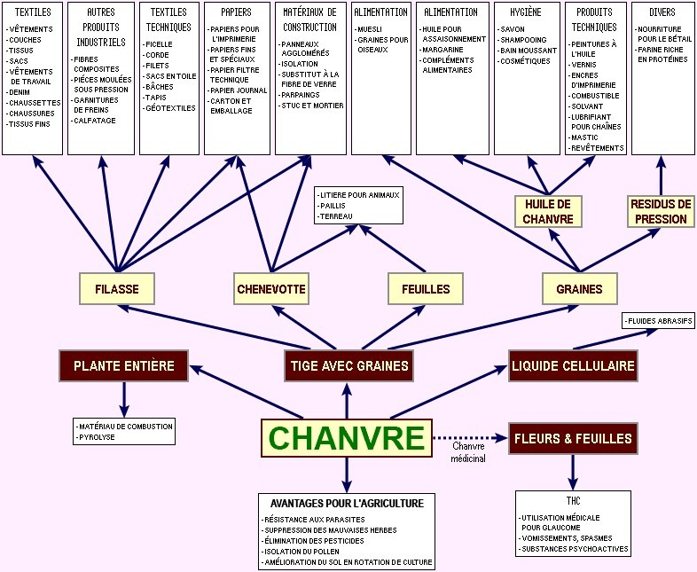
Utilisation du chanvre

Slide 7
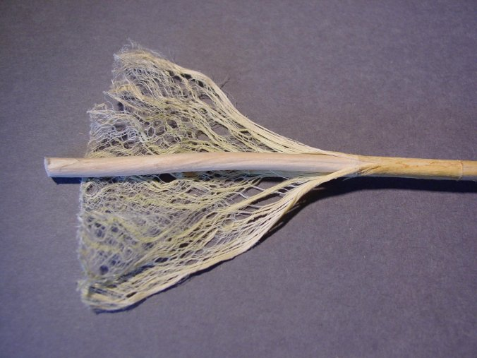
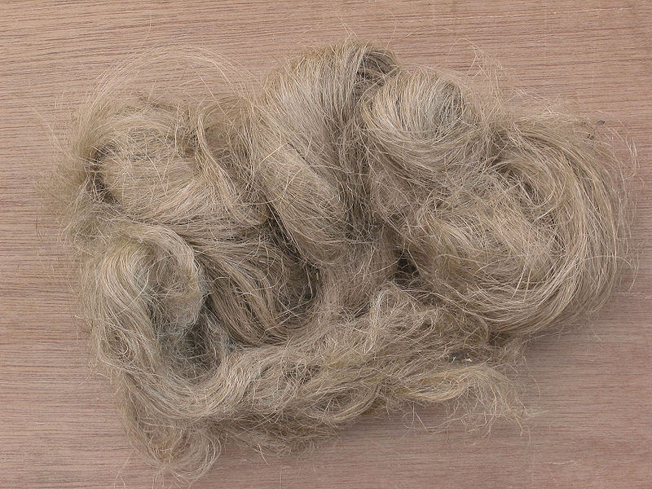
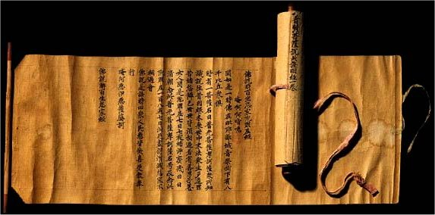

Slide 8
La conspiration

Slide 9
Conclusion
Beaucoup d’usages illicites.
Usage médicale reconnu.
Peut être à la base de beaucoup de produit.
Que serait le monde si on avait utiliser le chanvre au maximum de ses capacité dès le début?!

